Slide 1

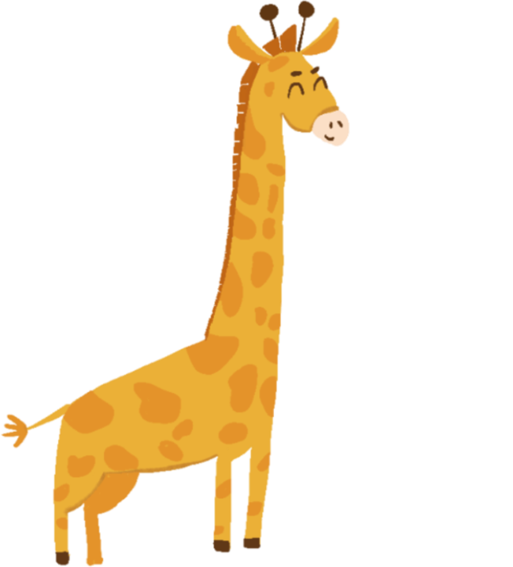


行业PPT模板http://www.1ppt.com/hangye/
态系统中的重要组成成分(图19-2)。
什么是分解者？
分解者又称还原者，是指生态系统中细菌、真菌等具有分解能力的生物，也包括某些原生动物和腐食性动物，如屎壳郎、蚯蚓、秃鹫等。

Slide 2
行业PPT模板http://www.1ppt.com/hangye/
态系统中的重要组成成分(图19-2)。
分解者的作用是什么？
分解者能够利用动、植物的遗体,将其中的有机物分解成简单的无机物(如二氧化碳、无机盐),获得所需的物质和能量。由于分解者分解产生的无机物又回归到环境中,供绿色植物循环利用,所以分解者也是生态系统中的重要组成成分。

Slide 3

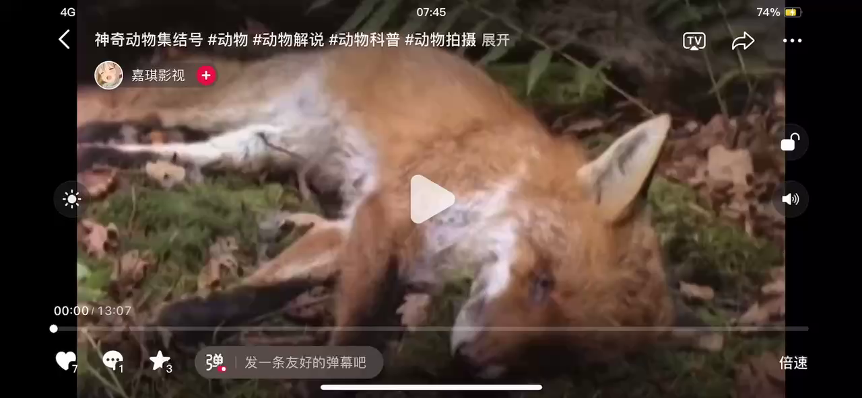
真菌和细菌：

Slide 4
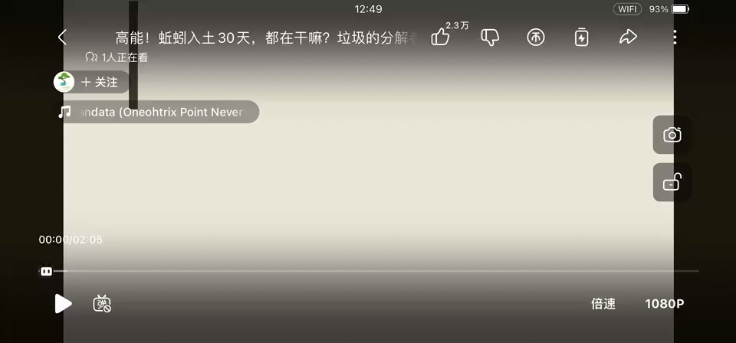
蚯蚓：

